Slide 1
人大复印报刊全文库 产品介绍
人大数媒科技（北京）有限公司

Slide 2
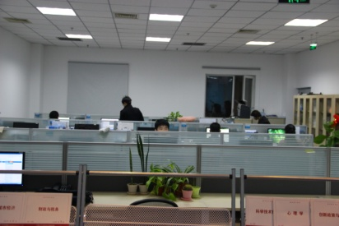
人大数媒简介
人大数媒科技（北京）有限公司是中国人民大学设立的专业学术数字出版公司。
√ 历史传承：背靠中国人民大学，依托人大书报资料中心的专业学术刊群、规模化的专业编辑和专家顾问团队、以文评人的新型学术评价体系以及五十余年积淀的优质专业学术资源。
√ 核心理念：公司将利用先进的数字化技术及运营理念，打造“学者在线”人文社科学术成果发布以及按需出版平台，并通过强势数字营销渠道体系的构建，形成“多层次产品提供，全方位知识服务”体系。
√ 发展愿景： 矢志成为人文社科领域优秀的知识引擎。

Slide 3
人大书报资料中心简介
中国人民大学书报资料中心成立于1958年，出版期刊148种，是国内拥有最大刊群、在人文社科领域最具影响的专业学术出版机构。
半个世纪以来，书报资料中心始终遵循“学术为本，为教学科研服务”的宗旨，“精选千家报刊，荟萃中华学术”，编辑出版了大量享誉海内外的高质量、高水平的学术信息资料，被誉为“中华学术的窗口”、“中外文化交流的桥梁”。
人大“复印报刊资料”是国内人文社会科学界的权威品牌，其转载量（率）被学界和期刊界视为人文社科期刊领域中一个客观公正的评价标准。

Slide 4
人大数媒核心优势
国内唯一的
专业期刊群
√ 国内唯一拥有覆盖人文社科全学科领域学术期刊群的专业出版机构；
√ 中国人民大学及书报资料中心在人文社科领域的品牌影响力。
最专业的
内容选编能力
√ 50余年的内容编选经验；由300余名硕士及以上学历员工组成的专业编辑队伍；
√ 由来自全国各大著名高校的200余位专家学者组建的专业内容编审团队。
最权威的
学术评价机制
√ 《复印报刊资料》转载量是学术界评价人文社科期刊以及论文的影响尺度之一；
√ 50余年的实践探索，已形成相对完善、颇具影响的学术评价体系。
最独特的
政策资源优势
√ 教育部正式发文批准建设“国家学术数字出版平台—学者在线”；
√ “学者在线”和“人文社会科学新型学术评价指标体检建设及其应用”项目入选新闻出版总署新闻出版改革项目库。

Slide 5
产品介绍
人大数媒
人大“复印报刊资料”全文数据库

Slide 6
人大“复印报刊资料”全文数据库
收录1995年至今国内公开出版的3000多种核心期刊与专业特刊的全文,所有《复印报刊资料》全文期刊数据
复印报刊资料系列刊物，系中国人民大学书报资料中心出版，在国内具有很高的学术地位。
A
B
范围深广
内容权威
资源特点
C
D
执行严格信息检查制度，包括自检、互检和专人审校，由专职信息审校人员对已入库的信息进行准确性、安全性检查。
按照所对应专题刊物出版情况定时每周更新。
更新速度快
数据质量高

Slide 7
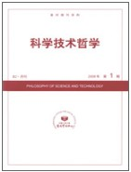
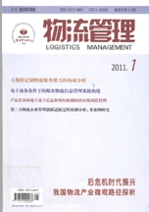
重点期刊举例

Slide 8
人大“复印报刊资料”全文数据库
使用便捷
检索方便
使用过程中无需安装任何插件，直接可通过复制、粘贴操作，随看随用所需文献（论文）
既能通过任意词等常见字段以及主题词表等辅助工具，又可以丰富的字段逻辑组合满足专家级的准确检索需求。
技术特点
平台领先
服务多样
采用国内领先的中文环境下全文检索阅读技术CGRS平台。该项技术曾获国家计委科研成果一等奖。
即可以为客户提供本地镜像服务，也提供独立的在线服务平台，以数据库方式供各类读者在线阅读和使用。

Slide 9
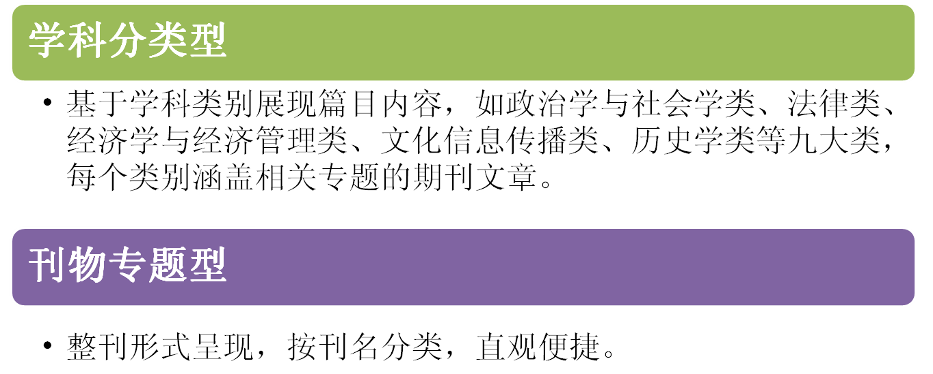
人大“复印报刊资料”全文数据库
呈现方式：

Slide 10
全文库学科分类
政治学与社会学类 融贯理论与实践，包括政治学和社会学领域研究。政治学领域具体涵盖政治理论研究、中外政治思想史、政治体制和制度研究、政党问题、民族问题、阶级与阶层、政府工作与管理等研究，是政治学各学科研究人员的核心读本和政界从业者的工作指南。社会学领域包括社会问题总体研究、中外社会学理论、社会学史、人类学、民俗学、社会学分支、社会转型与发展、社会保障与福利、社会政策与制度、社会结构与组织、社会文化、城乡社会、人口与社会等研究。既关注学术理论问题，也反映学术研究中的理论、方法、规范、评价等内容。体现了学术观点和科学研究方法之融合

Slide 11
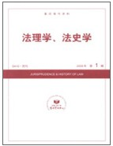
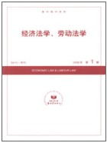
全文库学科分类
法律类 遴选法学文章篇目，包括：理论法学研究、部门法学研究、立法研究、司法研究、学术前沿问题研究、案例剖析、国内外法学动态以及年度法学研究回顾与综述等方面的资料。既关注理论研究，也关注法律实践及最新立法动态；既呈现学者的创新观点又体现社会的关注焦点；既涵盖法学教育研究又囊括法律实务研究。法律分类科学、内容丰富、涵盖法律学科和工作部门的各个领域；集中、适时、全面提供法学研究、法律教学和司法实践的信息。体现了理论与实践的完美结合。

Slide 12
全文库学科分类
哲学类 着眼于哲学的各个领域，集粹了哲学研究的历史成果和最新信息，既关注哲学原理，也关注科技哲学；既有对中国哲学的研究，也不忘汲取外国哲学的精粹；既包括逻辑，也涉及美学；详尽完备的展示了整个国内外哲学学科的发展脉络，涵盖了学科的基本原理观点、学者创新观点、学界关注焦点等，集中、全面提供哲学研究的信息，具有海量、综合、全面的优势，为使用者学习和工作提供最周到的帮助。
文学与艺术类 覆盖中外文学艺术研究各个领域，多角度、透彻地剖析各类文化现象，展示文学艺术的永恒魅力。既有理论的宏观深入阐释，也有文学艺术作品的生动细读。着重考察各个时代的重要文学思潮与流派，探索文学史发展轨迹，从新的视角诠释中外作家与作品。在跨文化、跨学科的广阔视野中探讨文学与历史，文学与当代社会，文学与文化的深层联系。聚焦时下文坛热点，呈现文学艺术研究的丰富全貌。

Slide 13
全文库学科分类
教育类 精选国内数千种报刊之精华，汇集国内外教育学研究重要成果，并在原有的基础上进行二次加工使其精上加精，内容囊括教育方针、政策、教育基本理论，不仅包括中小学教育、高等教育，还涉及了成人教育和职业技术教育，同时，体育教育、思想政治教育和心理学教育方面的从业者也可以从中吸取养分，全方位、多层次地反映了教育改革的热点和前沿问题，为使用者学习和工作提供帮助，为广大教育学者奉献不可多得的教育大餐，是教育学各学科研究人员的核心读本和各级教育行政部门制定教育政策的重要参考。
经济学与经济管理类 精选宏观与微观经济领域的优秀论文，以翔实的资料、丰富的内容，具有代表性的观点展现了经济管理及经济史等方面的研究成果，全面准确反映了经济管理学科的研究发展方向。既有经济学理论的深度阐释，也有对具体经济现象的精彩解析。关注当前经济管理研究和经济学领域的热点问题。力图呈现当代经济学研究的前沿学术动态。

Slide 14
全文库学科分类
历史类 荟萃史学理论研究、方法探讨；各断代史、各专史的最新史料、最新发现；名家精品，新人力作，兼容并包；于古今中外历史的无限时间和空间中，探讨理论与方法，反思史学与史观，回顾人物与事件，描述文物与考古，考证史料与典籍、辨析探索与争鸣，追踪动态与热点；力求最大限度地还原历史，探索人类社会变动、时代转折的发展脉络，在历史长河中寻求对现实的参照。
文化信息传播类 涵盖文化类，包含文化理论研究、产业发展、传统及中外文化发展、交流与比较等内容；媒介经营管理类，包含传媒前沿思考、理论研究及业界动态，出版理论研究、图书与期刊编辑、营销、发行研究，档案管理、档案数字化建设、国内外档案管理的先进技术和方法等，图书馆学、情报工作理论及实践研究，数字图书馆建设、信息资源管理、服务及信息法规建设等研究成果。

Slide 15
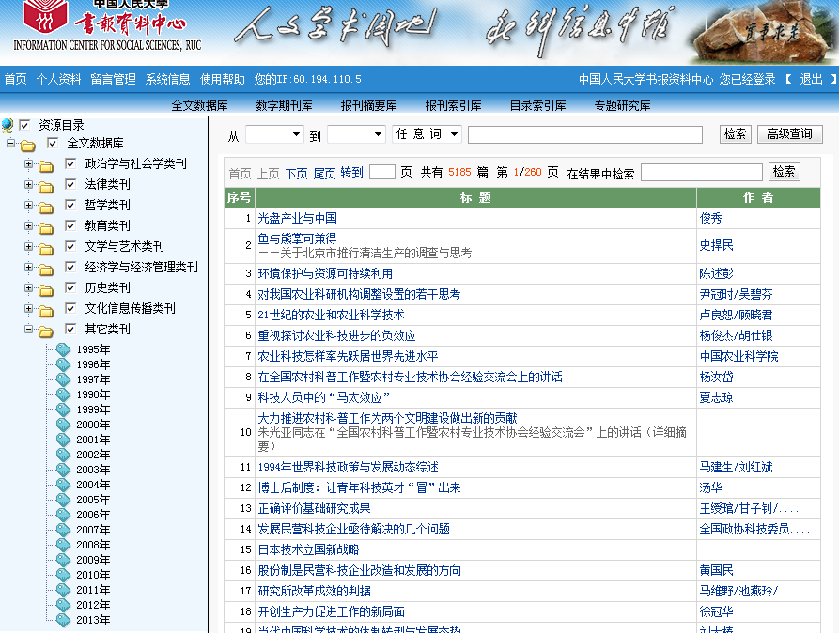
人大“复印报刊资料”全文数据库

Slide 16
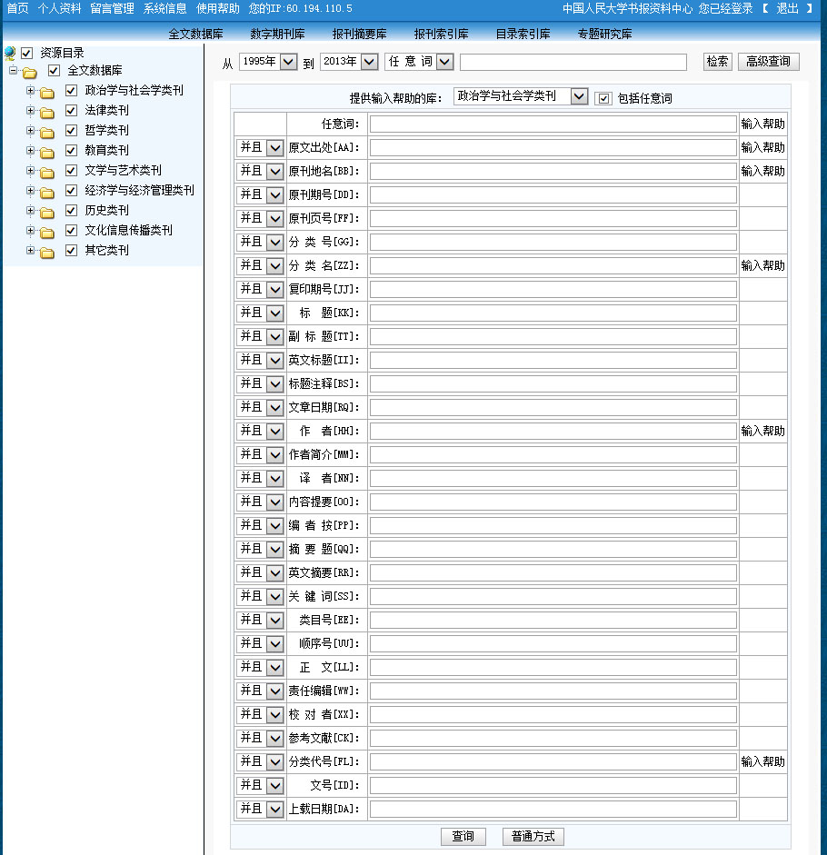
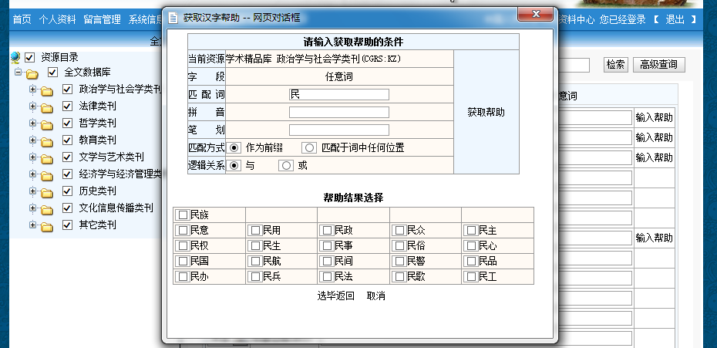

Slide 17
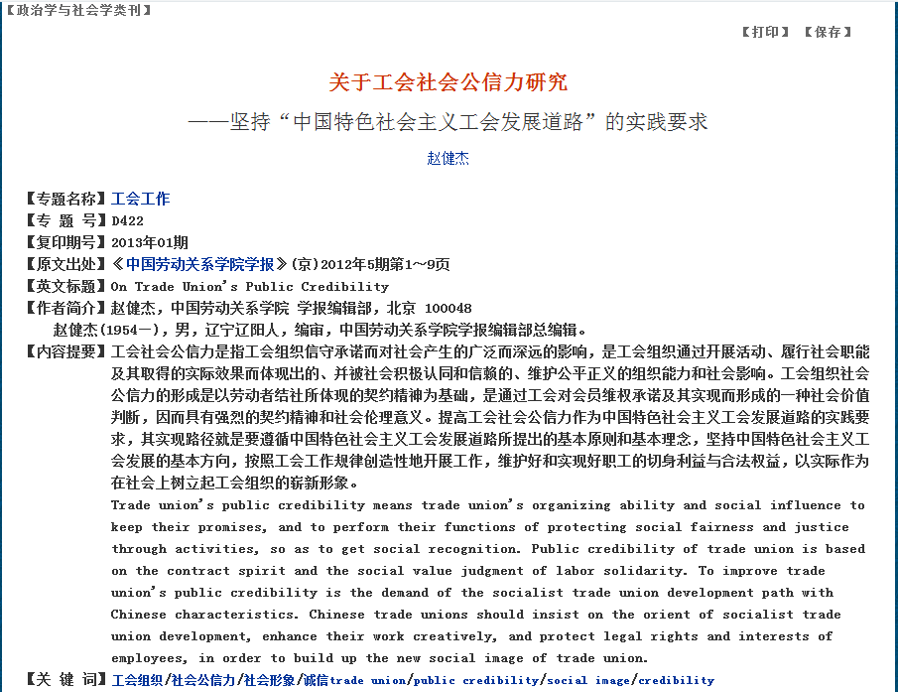
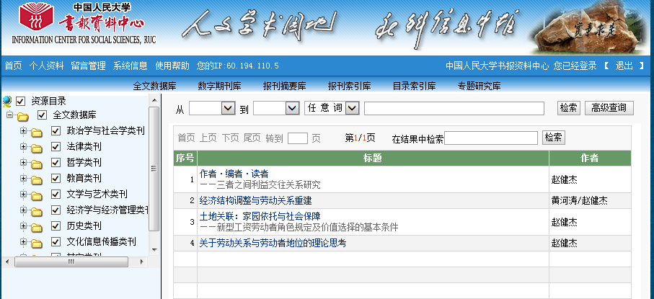

Slide 19
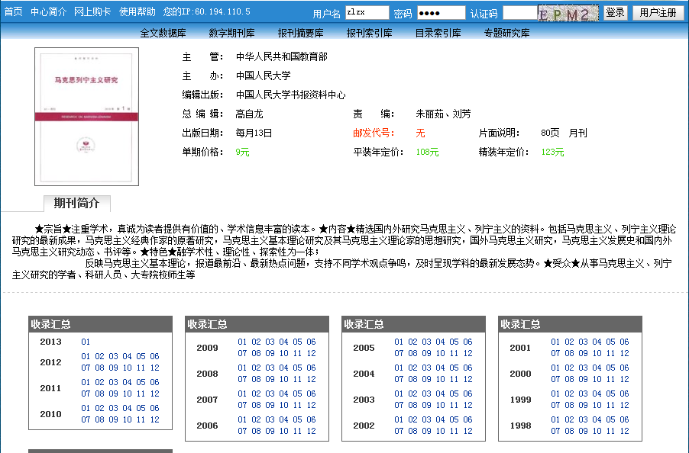
全文库刊物专题

Slide 20
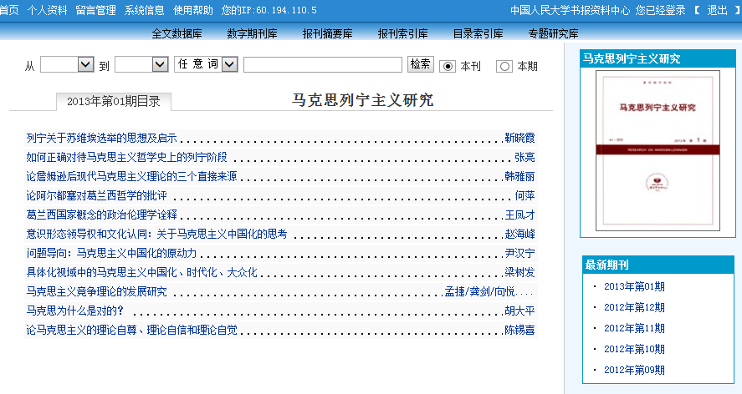
全文库刊物专题

Slide 21
全文库刊物专题

Slide 22
人大数媒科技（北京）有限公司
人大复印报刊系统数据五大显著特色：
专业遴选，质量优质
由专业编辑人员与专家团队审视全国4千多家报刊、网络、电视、广播等媒体，择优选编
专题划分，知识系统强
囊括政治学、哲学、经济管理、社会学、法学、教育、历史学、文学、艺术、新闻传播等学科门类
有满足专业人士、图书馆及科研机构需求的学术研究文献；也有适合大众阅读的知识性内容产品
专业型与大众型相结合
通过转载情况、被引数量、影响因子等指标，公正、客观地评估我国人文社科学术期刊影响力
学术成果评价重要指标
包含全文转载类、文摘类（选要文，摘要论）以及索引类（检索工具）等，满足用户多方面需求
内容多元，查询便捷

Slide 23
扬帆争渡 领航数媒
用智慧、科技和文化的力量，
打造中国最具活力和成长性的专业数
字出版传媒企业！

